Slide 1
第1章 Linux基础

Slide 2
主要内容
介绍与操作系统有关的计算机术语
了解操作系统的基本功能
了解Linux操作系统的历史、现状及特点
了解Linux操作系统的安装过程
了解Linux系统图形界面的一般知识

Slide 3
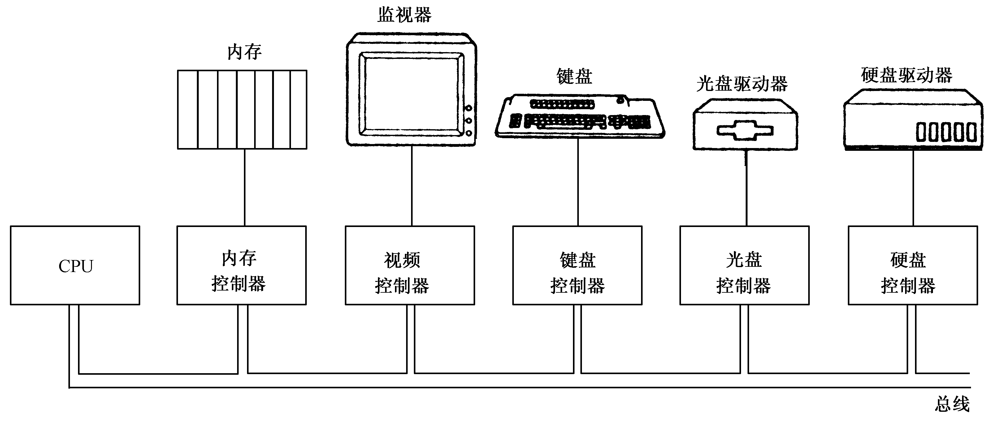
1.1 计算机基础知识
一个完整的计算机系统是由硬件和软件两大部分组成的
硬件是指计算机物理装置本身，它是计算机系统的物质基础

Slide 4
软件是相对硬件而言的，它是与数据处理系统操作有关的计算机程序以及相关数据等的总称
▲程序是计算机完成一项任务的指令的集合
▲数据是由程序使用或生成的不同类型的信息
▲硬件是软件建立与活动的基础，软件是对硬件功能的扩充

Slide 5
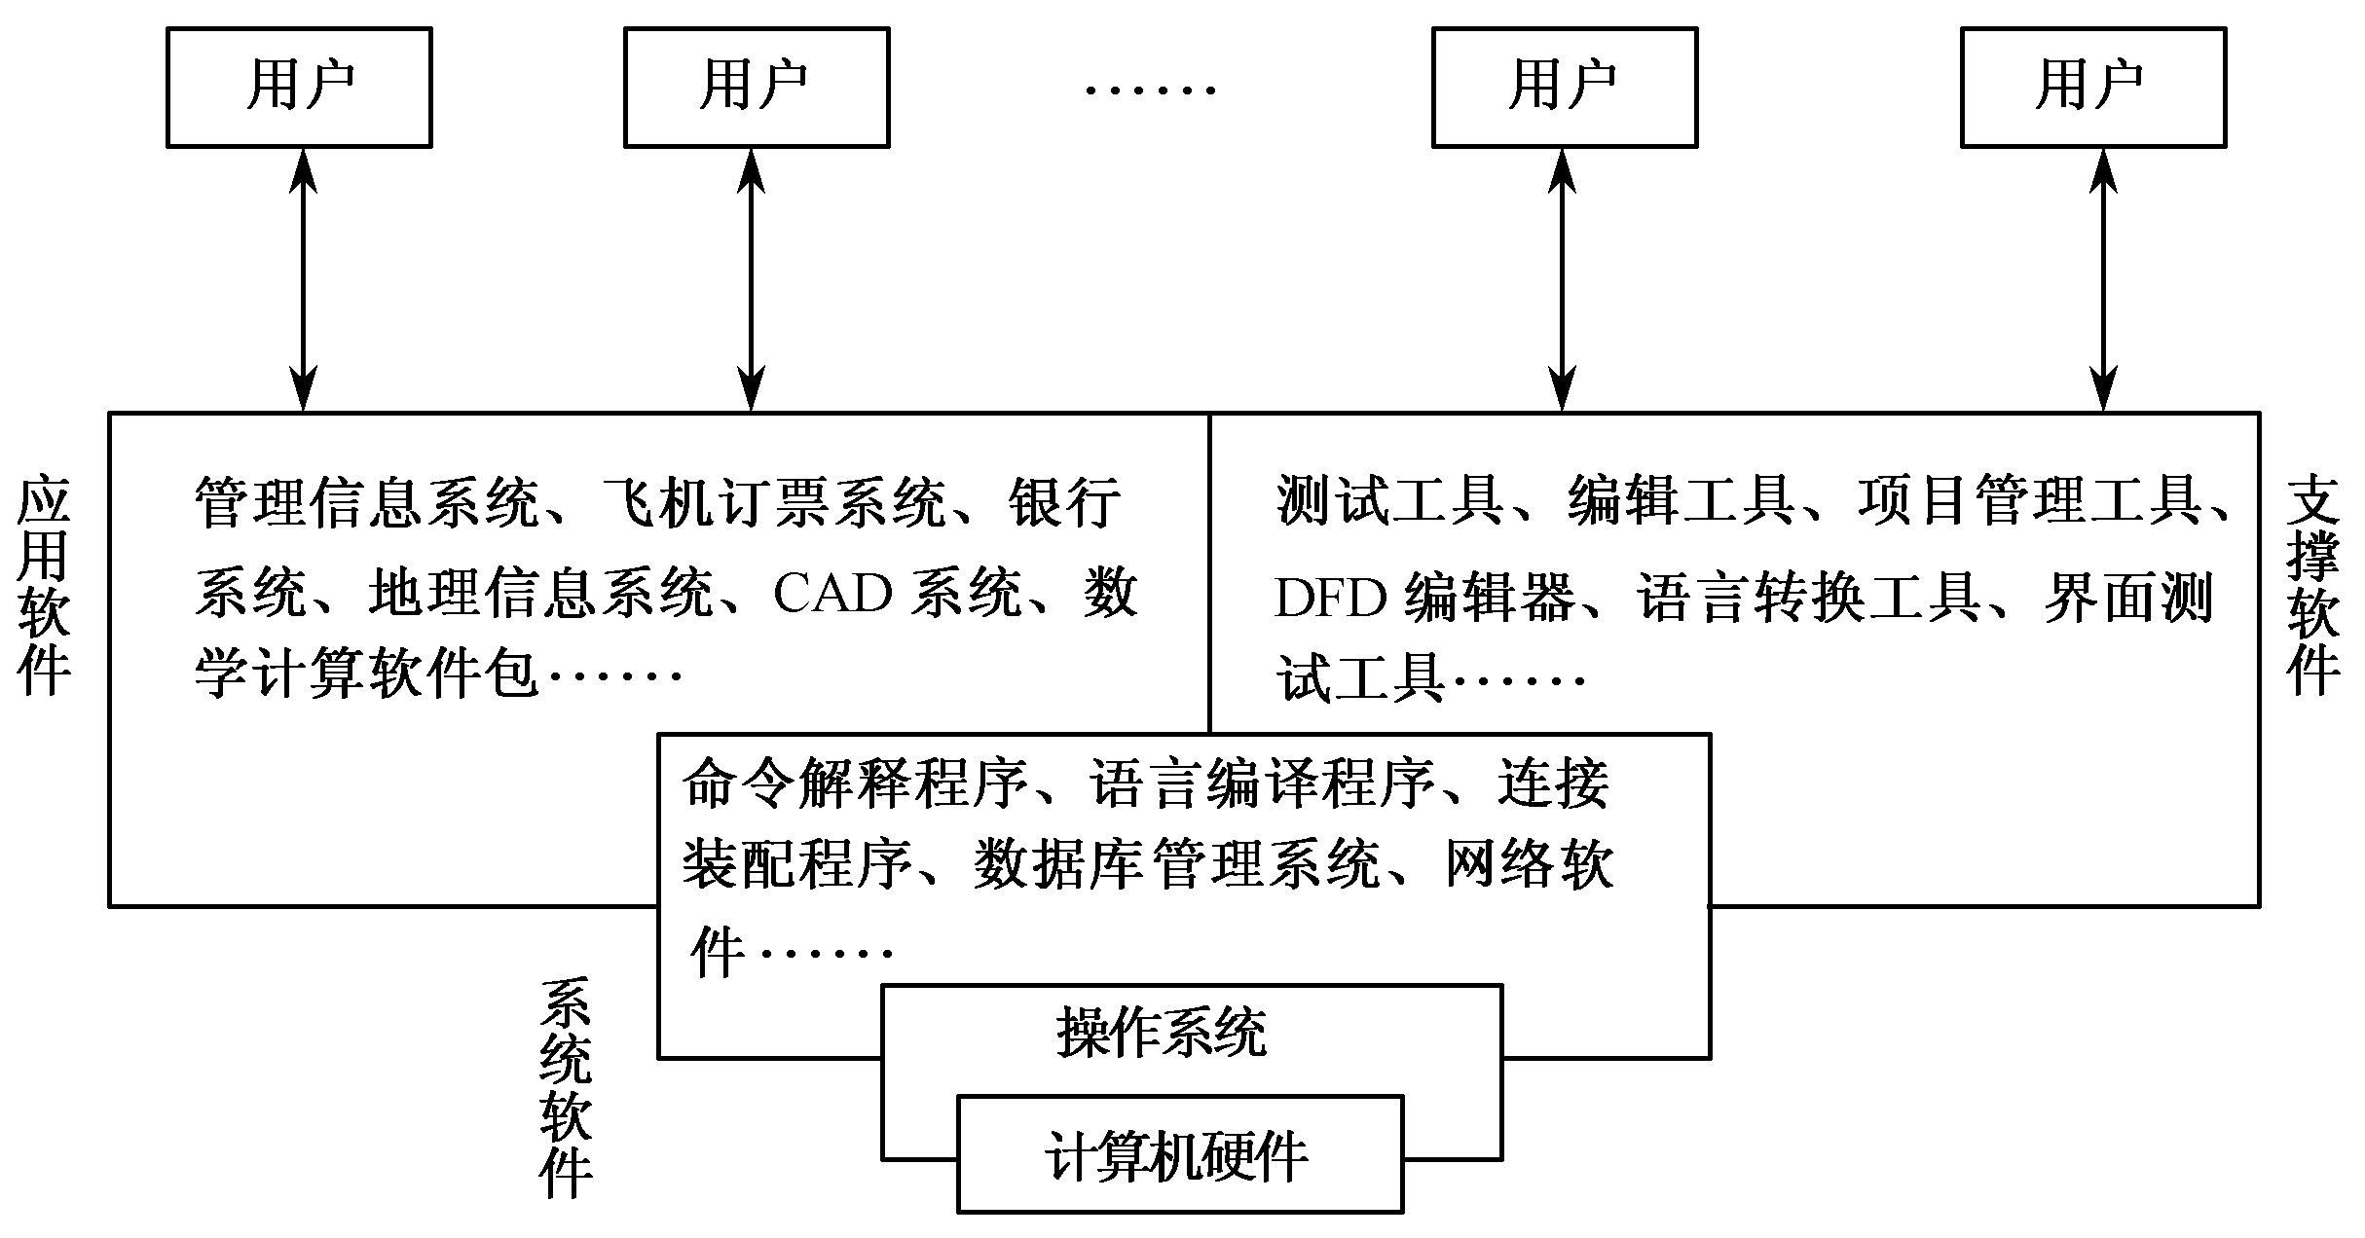
软件通常可分为三大类，即系统软件、应用软件和支撑软件

Slide 6
系统软件
1.操作系统
操作系统是用户与计算机硬件之间的界面，它是控制和管理计算机系统内各种硬件和软件资源、有效地组织多道程序运行的系统软件（或程序集合）
2.图形系统
3.网络系统
4.编辑程序、编译程序、数据库等

Slide 7
支撑软件
支撑软件是辅助软件技术人员从事软件开发和项目管理人员进行开发项目管理工作的软件，如各种编辑程序、开发工具、测试工具、查错程序、项目管理程序等，所以又称为工具软件。
应用软件
应用软件是为解决某一类应用需要或某个特定问题而设计的程序，如图形软件、财务软件、软件包等等。这是范围很广的一类软件。

Slide 8
1.2 操作系统的功能
操作系统是硬件之上的第一层系统软件
基本职能是 ：
·控制硬件
·管理资源
·提供用户接口
·处理输入输出
·监控系统
·通信

Slide 9
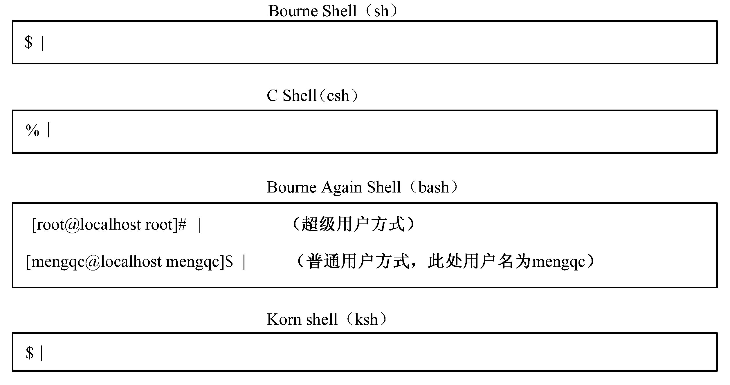
用户接口
命令行接口

Slide 10
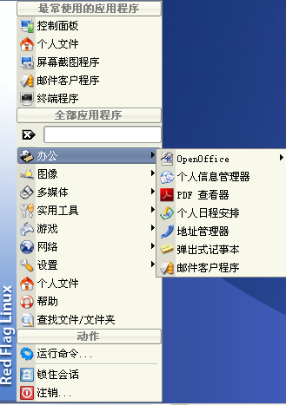
用户接口
菜单
图形用户接口

Slide 11
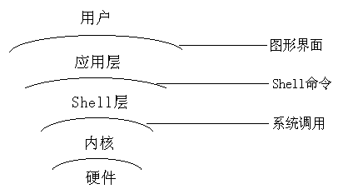
用户接口
程序接口也称为系统调用接口
在UNIX/Linux系统中，系统调用以C函数的形式出现。例如：
fd=open("file1.c", 2);

Slide 12
1.3 Linux系统的历史、现状和特点
1.3.1 Linux的历史
Richard Stallman组织开发了一个完全基于自由软件的软件体系计划
GNU(GNU是GNU is Not UNIX的递归缩写)
GPL(General Public License简称)
20世纪80年代，Andrew S. Tanenbaum教授自行设计了一个
微型UNIX操作系统—MINIX
Linux
1991年芬兰赫尔辛基大学的学生
Linus Torvalds开发

Slide 13
1.3.2 Linux的现状
当前流行的软件三种模式,即:
商业软件(Commercial software)
共享软件(Shareware)
自由软件(Freeware或Free software)
Linux是自由软件的杰出代表
目前Linux的用户分为个人用户、专业用户和商业用户

Slide 14
1.3.3 Linux的特点
与UNIX兼容
自由软件，源码公开
性能高，安全性强
便于定制和再开发
互操作性高
全面的多任务和真正的32位操作系统
当然,Linux也存在缺陷

Slide 15
1.3.4 Linux的版本
Linux有两种版本，一个是核心（Kernel）版本，另一个是发行（Distribution）版本。
1.核心版本
序号由三部分数字构成，其形式为:
major.minor.patchlevel
例如：2.2.11表示对核心2.2版本的第11次修订。
约定：次版本号为奇数时，表示该版本加入新内容，但不一定很稳定，相当于测试版；次版本号为偶数时，表示这是一个可以使用的稳定版本。

Slide 16
2. 发行版本
①Red Hat Linux/ Fedora Core http://www.redhat.com
http://fedoraproject.org
②Debian http://www.debian.org
③Ubuntu http://www.ubuntu.org.cn
④Slackware http://www.slackware.com
⑤openSuSE http://www.opensuse.org
⑥红旗Linux ——由北京中科红旗软件技术有限公司开发 http://www.redflag-linux.com
http://www.cs2c.com.cn

Slide 17
1.3.5 Linux的发展优势与存在的问题
Linux具有以下发展优势 :
开放源码系统
受到各国政府的大力支持
得到全球各大软、硬件公司的支持
价格优势和安全性
不利因素:
不熟悉、应用软件少、使用不方便和功能不完备

Slide 18
1.4 Linux系统安装
1.4.1 基本硬件需求
--红帽Linux桌面版 （Red Hat Linux Desktop ）对系统的需求是:
装有Intel Pentium兼容CPU，建议使用PII以上的CPU；
最小内存为256MB，推荐使用512MB以上内存；
最少3GB 自由硬盘空间，建议使用6GB 以上的硬盘空间；
配置CD ROM驱动器，最好可以直接引导系统；
装有VGA兼容或更高分辨率的显卡；
配有键盘、两键或三键鼠标器。

Slide 19
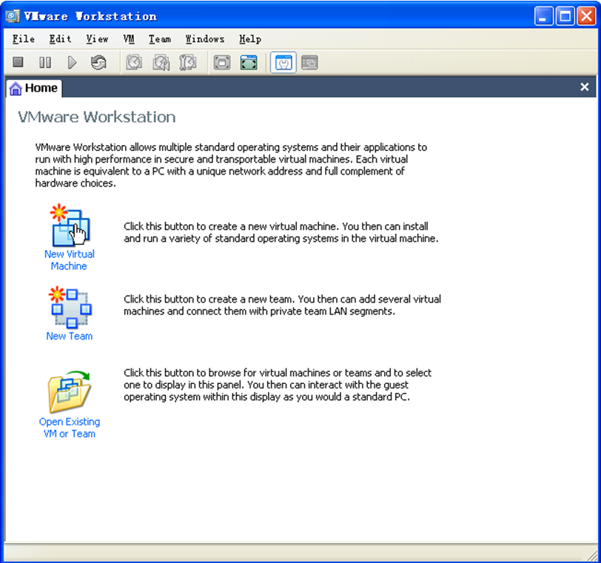
1.5 在虚拟机上安装Linux
（1）下载并安装VMWare，创建虚拟机

Slide 20
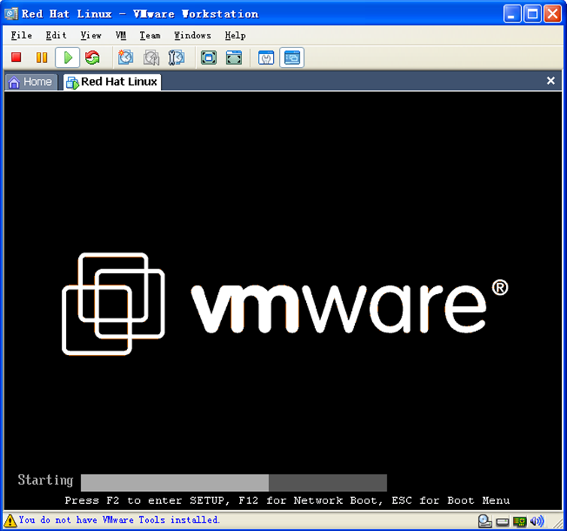
（2）安装Linux操作系统

Slide 21
（3）安装VMWare Tools
以root身份进入Linux系统，按Ctrl+Alt键，进入VMware。单击VM菜单下的VMware Tools Install子菜单。在弹出的对话框中单击“install”按钮，出现一个cdrom对话框，其中包含名为vmware-linux-tools.tar.gz的文件。把这个文件解压缩后，执行其中的vmware-install.pl文件。

Slide 22
1.6.2 GNOME桌面系统
1.6.2 GNOME桌面系统
目前，Linux系统主要采用的两种桌面系统环境是KDE和GNOME
GNOME是GNU网络对象模型环境（GNU Network Object Model Environment）的缩写，它是GNU项目的一部分，是完全开放源代码的自由软件。
在Red Hat Linux系统中已经将GNOME作为默认的桌面管理器。

Slide 23
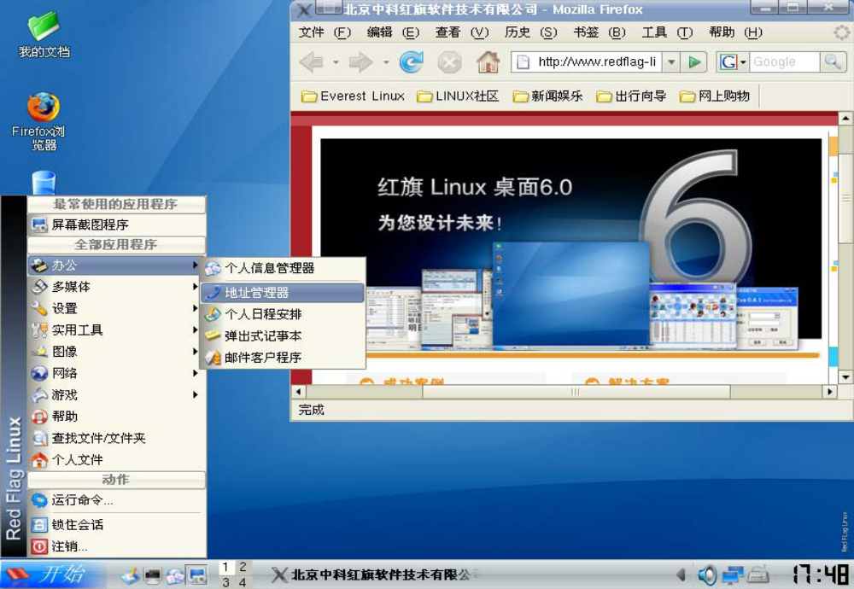
1.6.3 KDE桌面系统
典型的KDE桌面界面

Slide 24
1．KDE桌面组件
KDE桌面环境由面板和桌面组成
▲ K面板
▲桌面
屏幕中间的部分是KDE桌面，上面放置了一些常用的应用程序和文件的图标，可以在上面双击鼠标左键来运行相应程序或打开文件，也可以拖动它们，改变其位置，或者添加/删除桌面图标

Slide 25
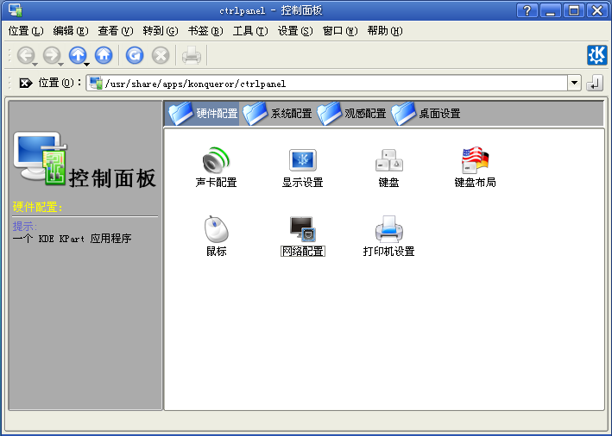
2．控制面板

Slide 26
（1）硬件配置
（2）系统配置
（3）观感配置
（4）桌面设置

